Slide 1
Clasificación de Spam mediante NAIVE BAYES
Integrantes :
Freddy Abad
Edwin Cabrera Fernando Peñaloza

Slide 2
Contenido
Justificación
Objetivo general
Estado del arte
Aplicaciones
Ventajas
Metodología y desarrollo
Pruebas y resultados
Conclusiones
Recomendaciones
Bibliografía

Slide 3
Justificación
Implementar un clasificador de spam del sitio web YouTube, mediante el clasificador probabilístico naive bayes, el cual se fundamenta en el teorema de Bayes y demás hipótesis simplificadoras. El motivo final de este artículo es el medir el rendimiento de el clasificador de Naive Bayes.

Slide 4
Objetivo General
Clasificar el spam del Dataset “YouTube Spam Collection Data Set” mediante Naive Bayes.
Medir el rendimiento del algoritmo en lenguaje python de Naive Bayes.

Slide 5
Estado del arte
Spam: Correo que proviene de un remitente y que se envía de forma masiva con la intención de perjudicar al receptor. Es por ello que su identificación puede ser ayudar en herramientas de mensajería.
La identificación del spam es considerada una tarea de clasificación, cuyas salidas deseadas son dos: “si es spam” y “no es spam”

Slide 6
Estado del arte
La clasificación pretende aproximar una función objetivo desconocida a partir de una función clasificadora.
Función objetivo: Φ : I x C → {T, F}
Función clasificadora: Θ : I x C → {T, F}
Conjunto de clases: C={c1,c2,...,c|c|}
Instancias del problema: I

Slide 7
Estado del arte
Cada instancia ij pertenece a I y se representa como una lista de valores característicos:
A = {a1, a2, ..., a|A|}

Slide 8
Estado del arte
Ejemplo: Dentro del texto “¡Gratis, registrate ahora!”
Naive Bayes asumiría palabras como “Gratis”, “registrate”, “ahora” para analizar la
Pr(Gratis, registrate , ahora|spam)=Pr(Gratis|spam) xPr(registrate |spam)xPr(ahora|spam)

Slide 9
Estado del arte
Native bayes es un algoritmo de clasificación probabilística ideal para datos categóricos (las probabilidades se pueden calcular como relaciones simples) que aplica el teorema de Bayes.

Slide 10
Estado del arte
Naive Bayes: Es un algoritmo de clasificación probabilística en la cual se asigna la probabilidad a cada categoría en función de las características de los datos, en base a ello; se elige el resultado más probable como predicción.

Slide 11
Aplicaciones de Naive Bayes
Clasificación del correo no deseado
Análisis de sentimientos
Categorización de documentos.

Slide 12
Ventajas
Simplicidad
Velocidad
Precisión en pequeños

Slide 13
Metodología y desarrollo
Dataset: 1957 comentarios de usuarios en videos famosos del sitio web Youtube.
Estructura original del Dataset: ID,Autor, Fecha, Comentario, Clase(Spam o “Ham”)
Del Dataset original se creó uno nuevo que contiene las siguiente columnas:
Content: Contenido del comentario.
Class: Marcador binario donde 1 representa Spam y 0 Ham representa (no spam).

Slide 14
Metodología y desarrollo
El dataset resultante se dividió un 25% para el conjunto de datos de prueba y un 75% para el conjunto de datos de entrenamiento.
Las librerías utilizadas en la implementación son:
numpy
pandas
f1_score

Slide 15
Metodología y desarrollo
Para la gestión de spam se desarrolló las siguientes tareas:
Tratamiento del dataset: Eliminar caracteres especiales y convertir texto en minúsculas.
Generar una lista que contenga cada palabra del data

Slide 16
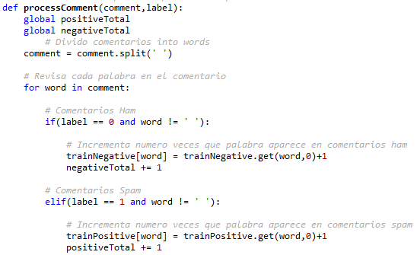
Metodología y desarrollo
Contar el número de veces que una palabra aparece en un comentario clasificado como spam o ham.

Slide 17
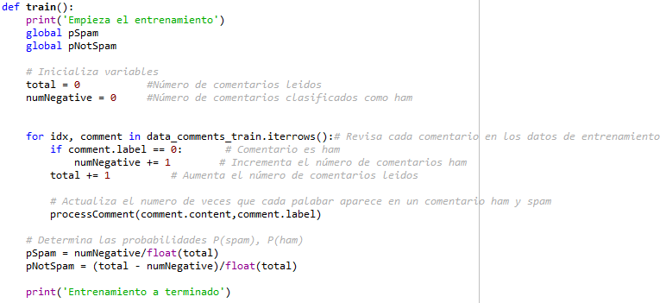
Metodología y desarrollo
Entrenamiento: Se obtiene P(spam) y P(ham) además de leer la lista de comentarios para actualizar el número de veces que una palabra aparece en comentarios de spam o ham.

Slide 18
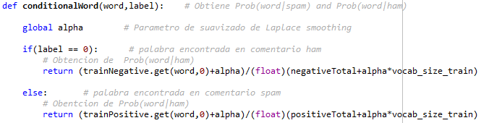
Metodología y desarrollo
Obtener la probabilidad de una palabra: Se calcula P(palabra|spam) o P(palabra|ham)

Slide 19
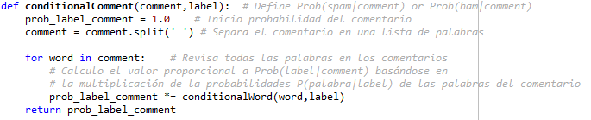
Metodología y desarrollo
Obtener la probabilidad de un comentario: Se calcula P(comentario|spam) o P(comentario|ham)

Slide 20
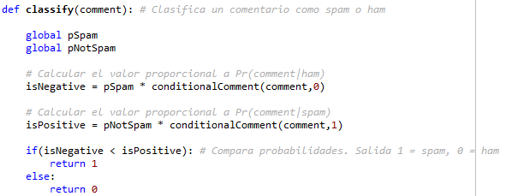
Metodología y desarrollo
Clasificación: Se compara P(spam)*P(comentario|spam) y P(ham)*(comentario|ham) para determinar si el comentario es spam o ham.

Slide 21
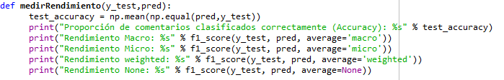

Pruebas y resultados
Para medir el rendimiento se aplicó la librería f1_score. Los resultados obtenidos al realizar la clasificación de los comentarios del conjunto de datos de prueba son los siguientes: Sobre el conjunto de datos de prueba

Slide 22
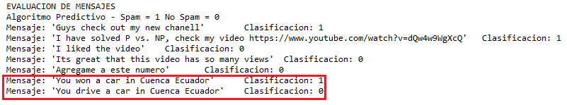
Pruebas y resultados
¿Qué influencia tienen las palabras que conforman un comentario?
Al cambiar “You won a car in Cuenca Ecuador” por “You drive a car in Cuenca Ecuador”, el comentario cambia de ser spam a ham, debido a que “won” es una palabra muy utilizada en comentarios con spam.

Slide 23
Conclusiones
Naive Bayes asume que la presencia o ausencia de una característica particular no está relacionada con la presencia o ausencia de cualquier otra característica, dada la clase variable.
Naive Bayes es ventajoso solo requiere una pequeña cantidad de datos de entrenamiento para estimar los parámetros (medias y varianzas de las variables) necesarias para la clasificación.

Slide 24
Conclusiones
Las variables independientes de Naive Bayes se asumen, así solo es necesario determinar las varianzas de las variables de cada clase y no toda la matriz de covarianza.
Naive Bayes determina la probabilidad de cada palabra en un comentario, obteniendo la razón entre el número de veces que una palabra aparece en un determinado tipo de comentario(spam o ham) y el número de veces palabras registradas en determinado tipo de comentario. Asi es como aplica el teorema de Bayes en su ejecución.

Slide 25
Conclusiones
Naive Bayes determina la probabilidad de cada comentario de que sea clasificado como spam o ham, recorriendo nuevamente cada palabra de un comentario. Así el resultado del cálculo de probabilidad es la multiplicación de las probabilidades de cada cada palabra que conforma el comentario.
Comparativa de las operaciones obtenidas por P(spam)*P(comentario|spam) y P(hpam)*P(comentario|ham), determinando así el grupo clasificatorio de los comentarios.

Slide 26
Recomendaciones
Preprocesar los dataset.
El preprocesamiento del dataset es realizar un tratamiento del texto, previamente convertir el texto a minúsculas por ejemplo, además de identificar los idiomas que se analizaran. Esto es por el encoding que se utilizara, ya que si se usa el abecedario en formato inglés, se debe usar un encoding utf-8, por defecto usado en los algoritmos; pero si se usa el abecedario en formato español se debe usar un encoding Latin8; esto se realizará con los lenguajes que se vayan a analizar. La razón de esta recomendación se debe a que un dataset preprocesado, aumentaria la rapidez de modelamiento de Naive Bayes, además de identificar mucho más rápido la lista de repeticiones de palabras.

Slide 27
Bibliografía
Lichman, M. (2013). UCI Machine Learning Repository [archive.ics.uci.edu/ml/datasets/YouTube+Spam+Collection]. Irvine, CA: University of California, School of Information and Computer Science.
Garcia, V. (2010). “Distribuciones de clases no balanceadas: métricas, análisis de complejidad y algoritmos de aprendizaje”. Tesis doctoral. Departament de llenguatges i Sistemes Informàtics, Universitat Jaume I.
Sánchez, C. R. (2008). “Clasificación de entidades nombradas utilizando información global”. Tesis de Maestría, INAOE.

